Slide 1
Трехмерная визуализация городской среды в разных погодных условиях
Студент: Динь Вьет Ань ИУ7И-54Б
Научный руководитель: Филиппов М. В

Slide 2
Цель работы
Цель данной работы – реализовать построение трехмерной сцены и визуализацию погодных эффектов в городском ландшафте.
Описание структуры трехмерной сцены.
Выбор и/или модифицирование существующих алгоритмов трехмерной графики, которые позволят визуализировать трехмерную сцену.
Реализация данных алгоритмов для создания трехмерной сцены.
Разработка программного обеспечения, которое позволит отобразить трехмерную сцену и визуализировать погодные эффекты в городском ландшафте.

Slide 3
Формализация сцены
Плоскость земли
Здания
Источник света (солнце)
Туман

Slide 4
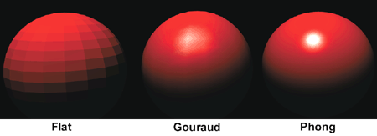
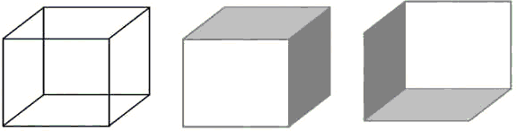
Выбор алгоритмов
Алгоритмы удаления невидимых линий, построения теней
Обратная трассировка лучей
Алгоритм Робертса
Алгоритм Варнока
Z буфер
Методы закрашивания:
Простая закраска - один уровень интенсивности на грань
Закраска по Гуро - билинейная интерполяция интенсивностей
Закраска по Фонгу - билинейная интерполяция векторов нормалей
Notes:
Простота реализации
Меньший порядок роста при изменении количества многоугольников
Не требуется сортировка объектов сцены по глубине

Slide 5
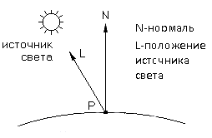
Простой метод освещения
В простом методе освещения интенсивность рассчитывается по закону Ламберта:
I = I₀*cos(α), где
I – результирующая интенсивность света в точке
I₀ – интенсивность источника
α – угол между нормалью к поверхности
и вектором направления света

Slide 6
Общий алгоритм визуализации сцены
Получение информации о сцене
Выполнение преобразований и расчетов
Алгоритм Z-буфера для наблюдателя и источника света
Поиск теней
Добавление эффекта тумана

Slide 7
Алгоритм Z-буфера
1. Всем элементам буфера кадра присвоить фоновое значение
2. Инициализировать Z буфер минимальными значениями глубины
3. Выполнить растровую развертку каждого многоугольника сцены:
a. Для каждого пикселя, связанного с многоугольником вычислить его глубину z(x, y)
b. Сравнить глубину пискселя со значением, хранимым в Z буфере. Если z(x, y) > zбуф(x, y), то zбуф(x,y) = z(x,y), цвет(x, y) = цветПикселя.
4. Отобразить результат

Slide 8
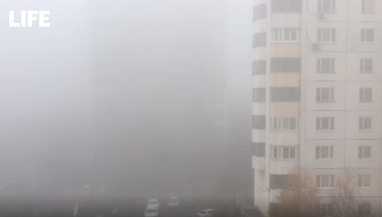

Туман
Для того, чтобы создать эффект дымки или плотного тумана нужно знать удаленность от наблюдателя видимых пикселей.
Если пиксель дальше последнего видимого z интенсивность тумана будет равна 1, иначе
,
где k – интенсивность пикселя, 1-k – интенсивность тумана.

Slide 9
Выбор языка программирования и среды разработки
В качестве языка программирования был выбран C#:
ознакомился с этим языком во время занятий по компьютерной графике
ООП
В качестве среды разработки был выбран Visual Studio 2022:
она бесплатна для студентов
она удобства отладки и написания кода
Для создания графического интерфейса был использован Windows Forms.

Slide 10
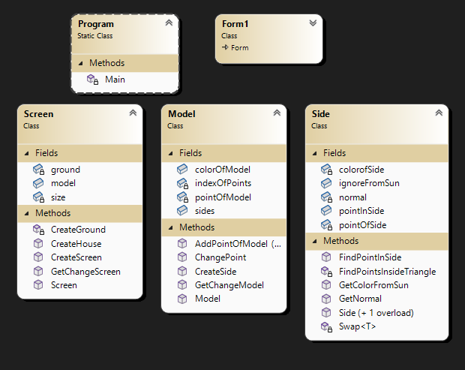
Структура и состав классов

Slide 11
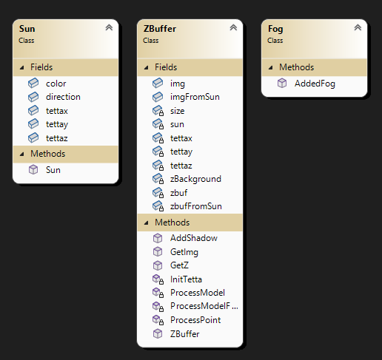
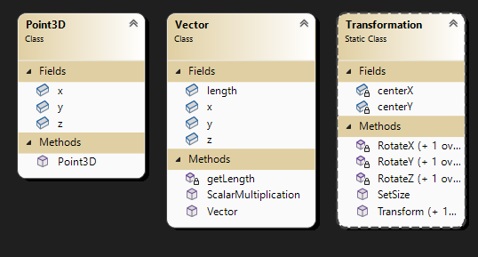

Slide 12
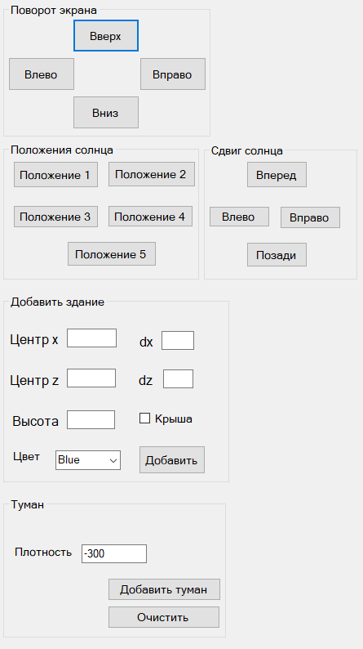
Интерфейс программы
Интерфейс состоит из групп:
Поворот экрана - поворот сцены
Положения солнца – выбрать быстро положение солнца
Сдвиг солнца – изменить положение солнца
Добавить здание - добавление зданий
Туман – добавить или очистить эффект тумана

Slide 13
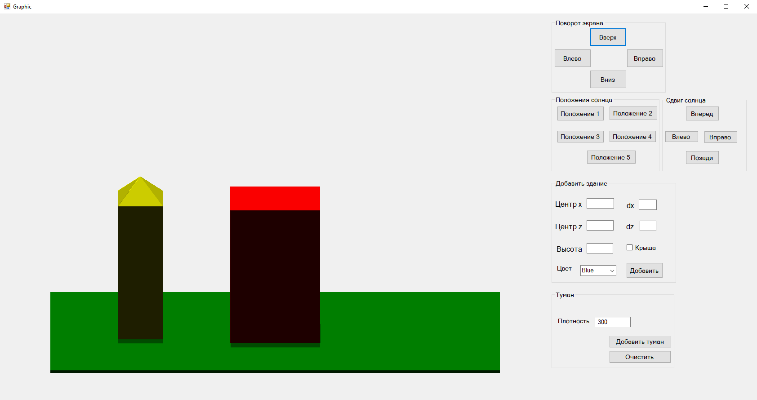
Сцена

Slide 14
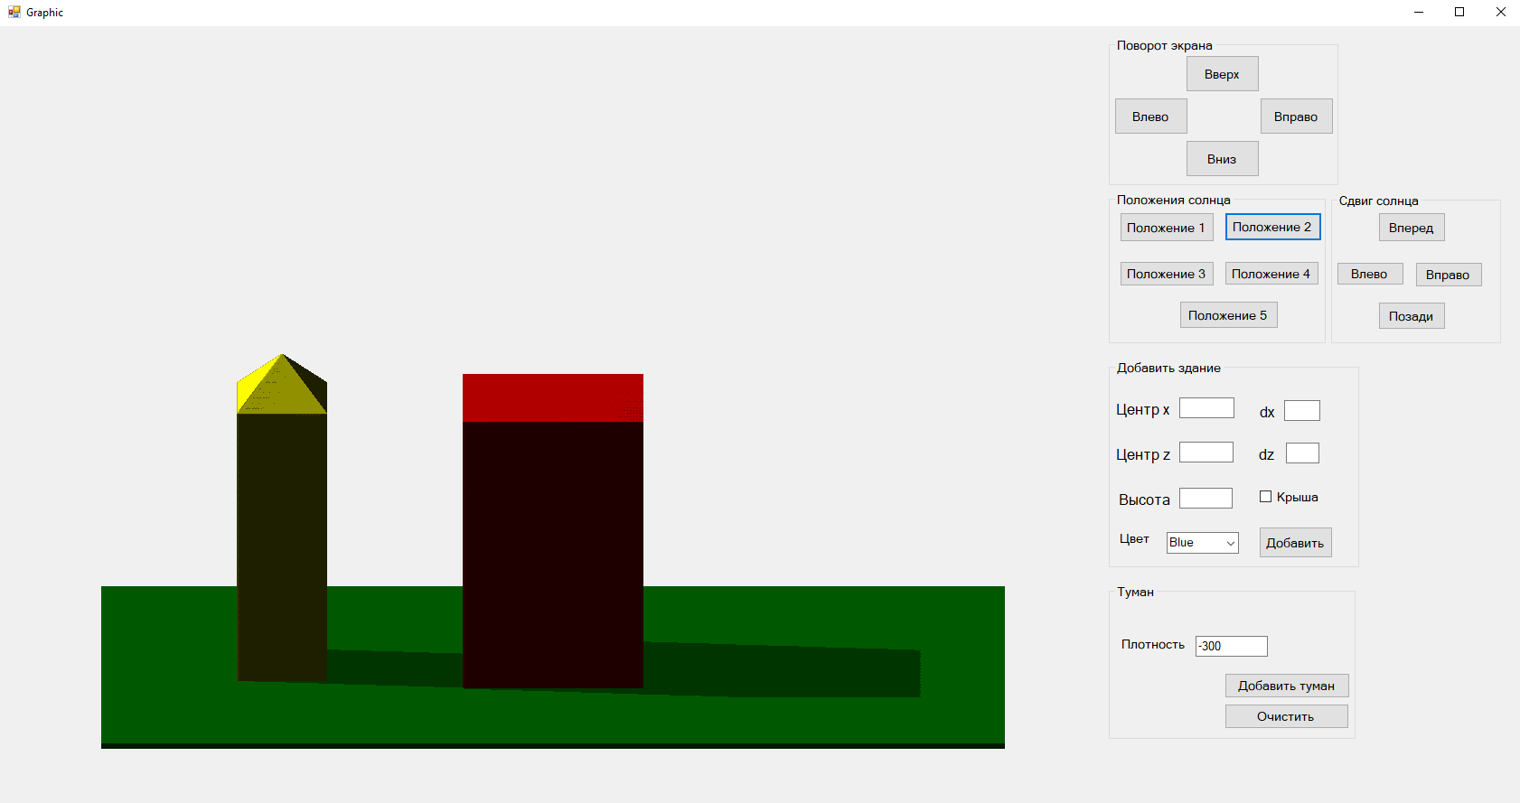
Тени в обычном погоде

Slide 15
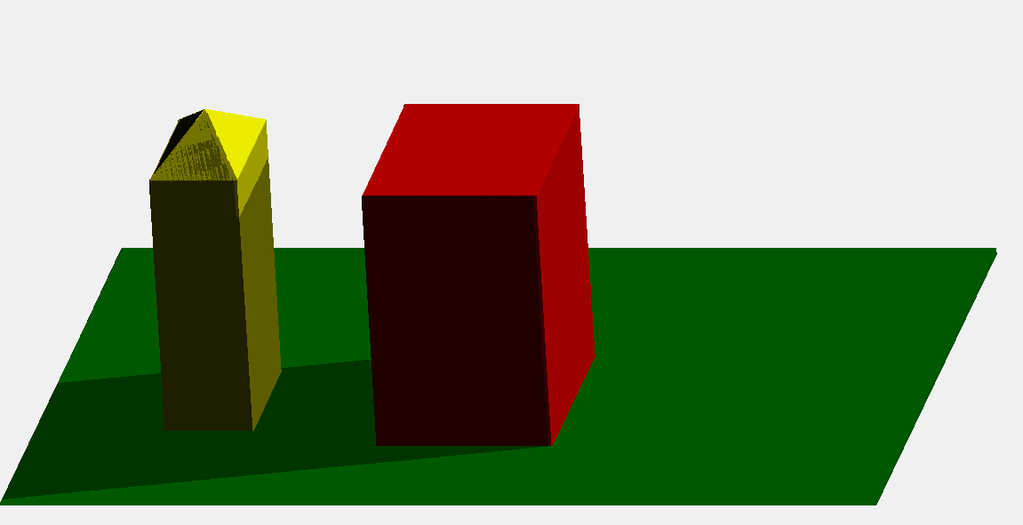
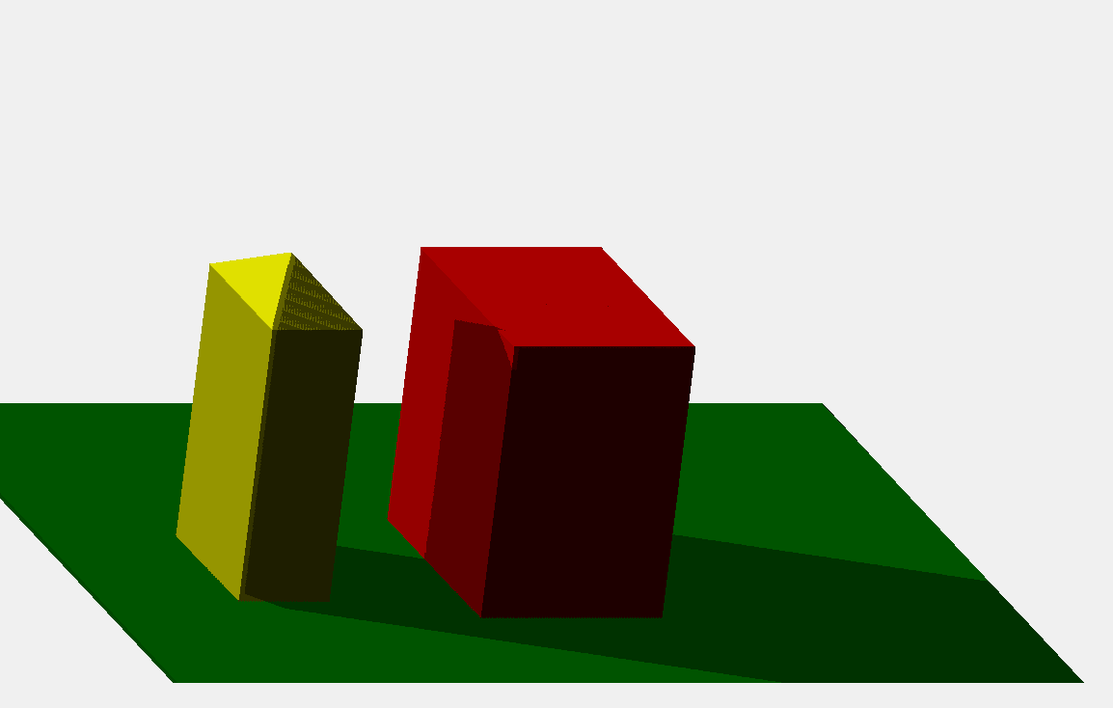
Город в разных точек наблюдения с разными положениями солнца

Slide 16
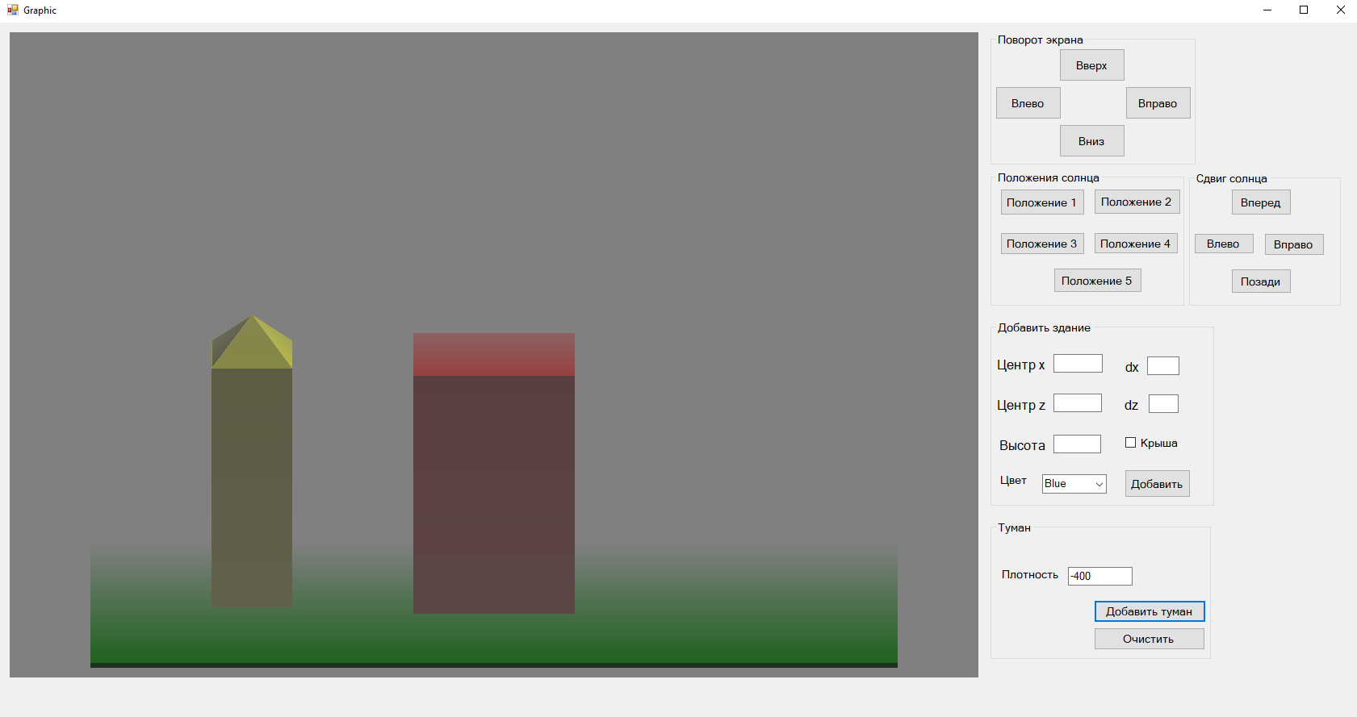
Город в тумане

Slide 17
Эксперимент
Параллельное нахождение теней с помощью функции Parallel.For, которая производит итерации цикла параллельно, показало увеличение времени работы в 2.9 раза.
5271535 тиков – обычное нахождение теней;
15370099 тиков – параллельное нахождение теней.

Slide 18
Заключение
Была описана структура трехмерной сцены;
Были рассмотрены основные алгоритмы удаления невидимых линий, построения теней, методы закрашивания ;
Выбраны и реализованы наиболее подходящие для решения поставленной задачи;
Было разработано программное обеспечение для визуализации сцены и эффекта тумана.

